Slide 1
Проект виконується за підтримкою Міжнародного фонду “Відродження”
Створення комплексної інформаційної системи громадського партнерства між органами місцевого самоврядування та громадськістю м. Славутич
«Влада + Громада»
http://e-slavutich.gov.ua
Виконавець проекту
МГО “Лабораторія малого бізнесу”
м. Славутич, 2011

Slide 2
Головна мета проекту:
Створити дієвий та ефективний комплексний інформаційний механізм комунікації між органом місцевого самоврядування (депутатським корпусом) та громадськістю міста Славутича, який допоможе громадськості впливати на систему управління містом, підвищуватиме відповідальність влади за свої дії та стимулюватиме представників славутицької міської ради на сумлінне виконання своїх обов’язків з врахуванням потреб славутичан.

Slide 3
Партнери проекту:
Виконавчий комітет Славутицької міської ради Київської області.
Славутицький міський фонд підтримки підприємництва.
НВФ “ГРІС”
ТОВ “Майкрософт Україна”

Slide 4
Какой информации не хватает?
 | %
Позиция депутатов по острым городским вопросам | 51,3
Решения, принимаемые представителями партии/ блока на сессиях горсовета | 31,3
Работа депутатов в комиссиях | 18,7
Индивидуальная информация о депутатах | 18,7
Присутствие или отсутствие депутатов на сессии горсовета | 16,0
Стратегия и основные принципы деятельности партии/ блока | 14,0
Другое | 5,3
Нет ответа | 5,3

Slide 6
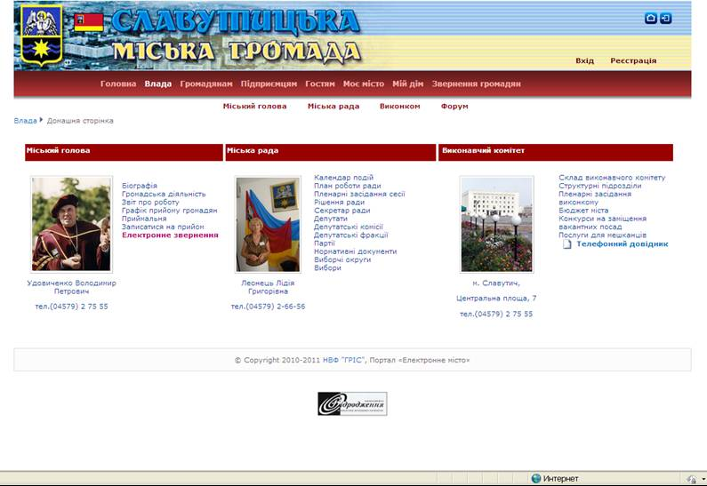

Slide 7
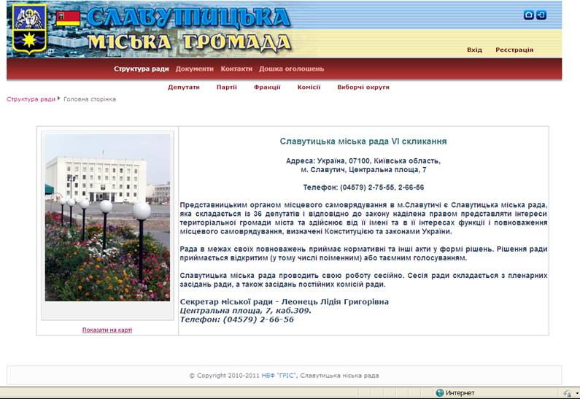

Slide 8
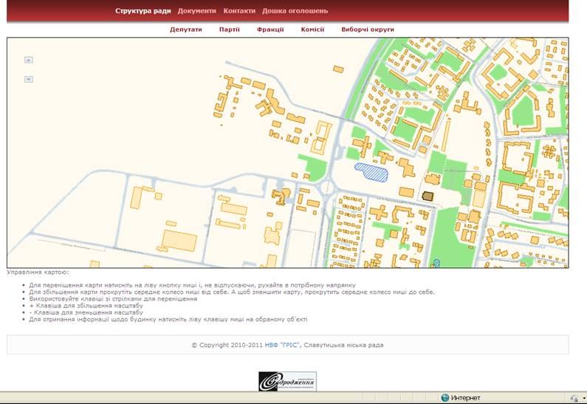
ХТО МІЙ ДЕПУТАТ?

Slide 9
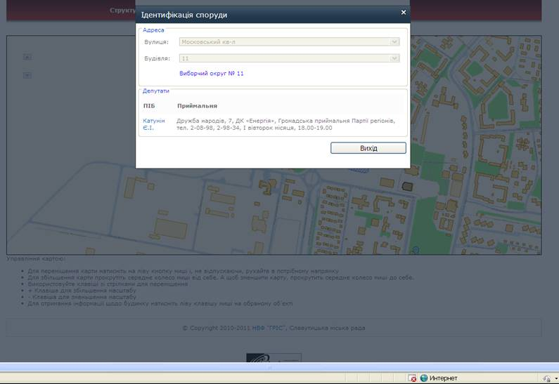
ХТО МІЙ ДЕПУТАТ?

Slide 10
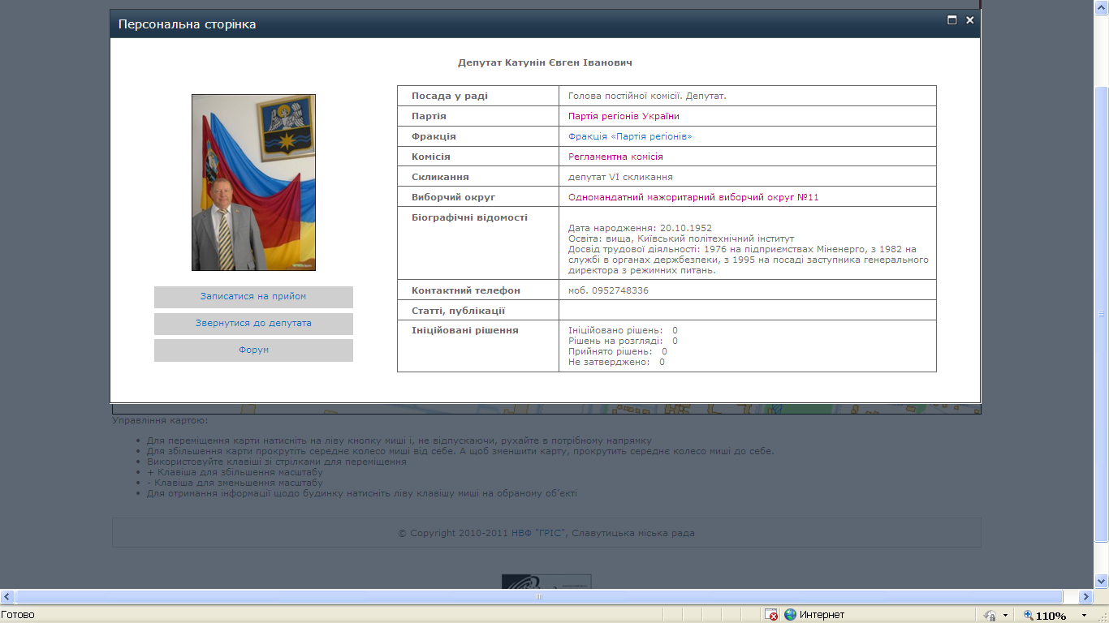
ЯК ДО НЬОГО ЗВЕРНУТИСЯ?

Slide 11
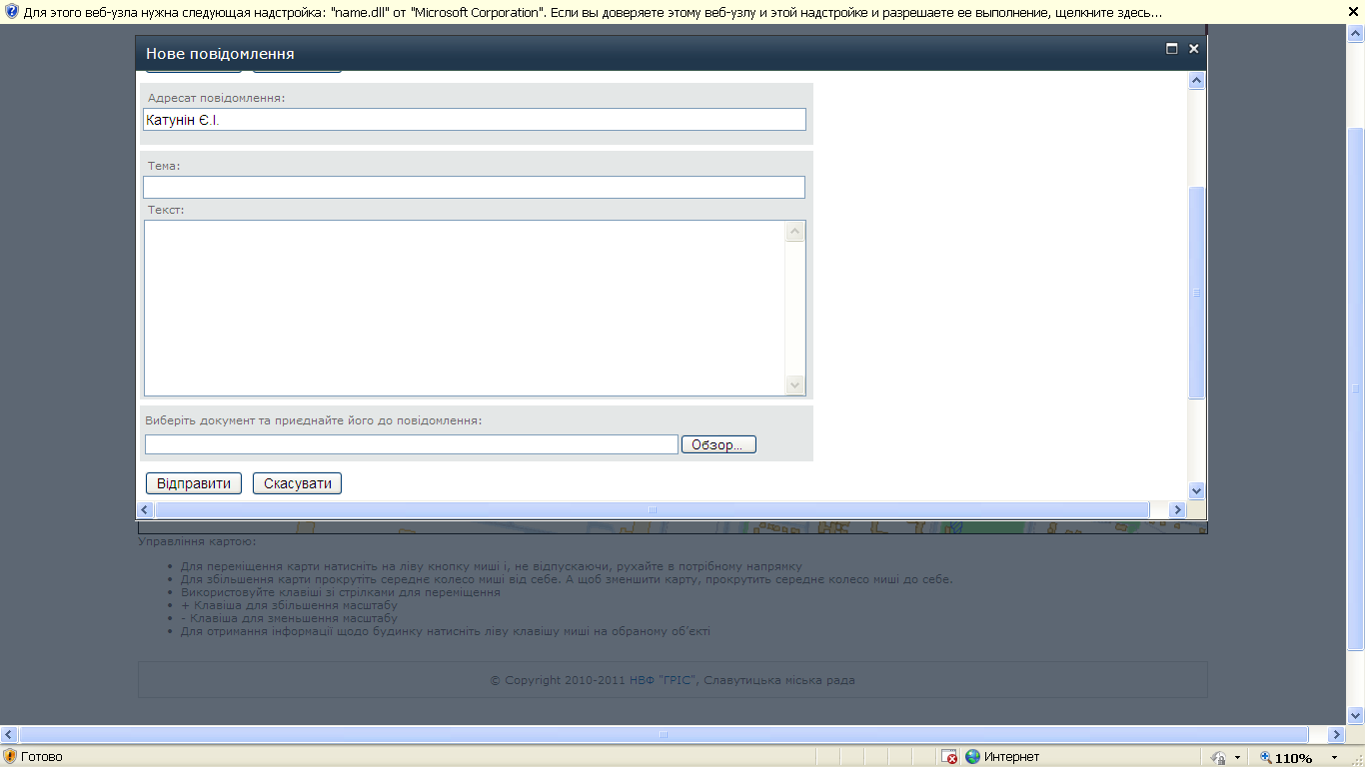
Я підготував звернення

Slide 12
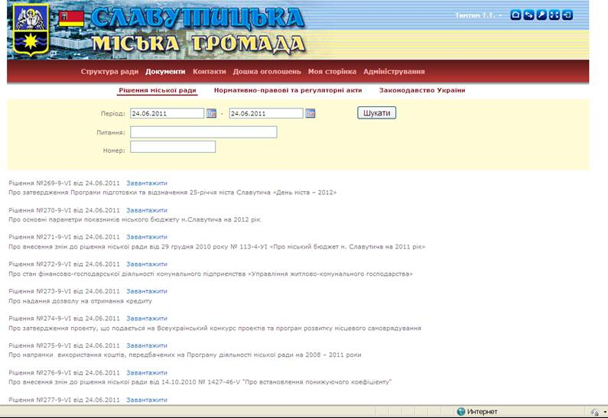
Я хочу знайти інформацію про роботу ради

Slide 13
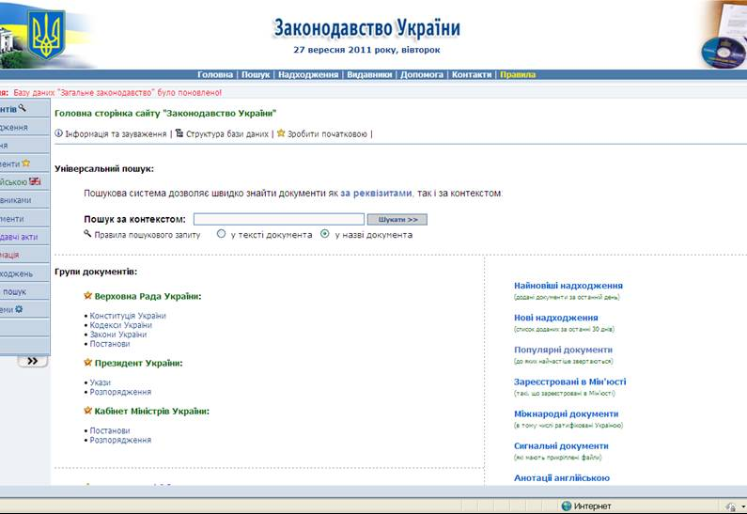
ПРИЄМНО ЗА ЗРУЧНІСТЬ

Slide 14
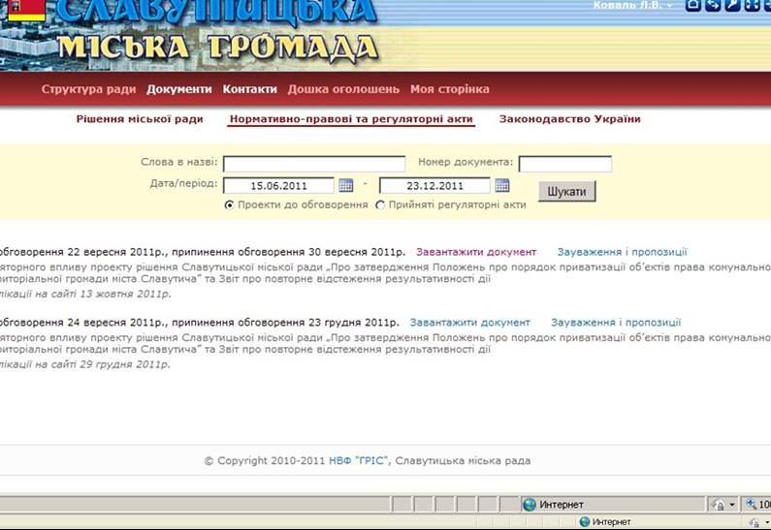
Можу прийняти участь в обговоренні

Slide 15
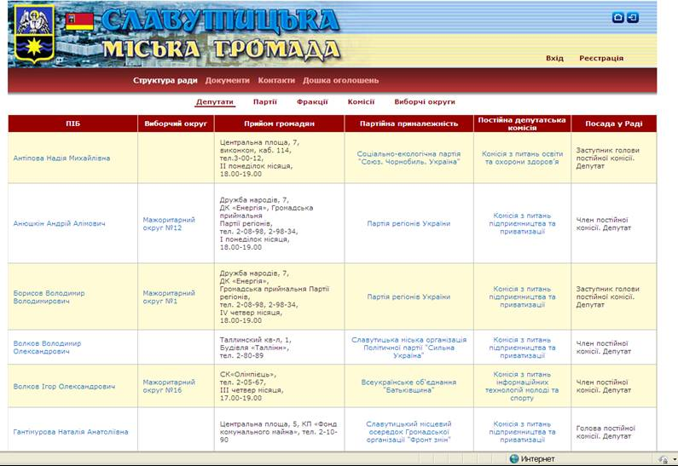

Slide 16
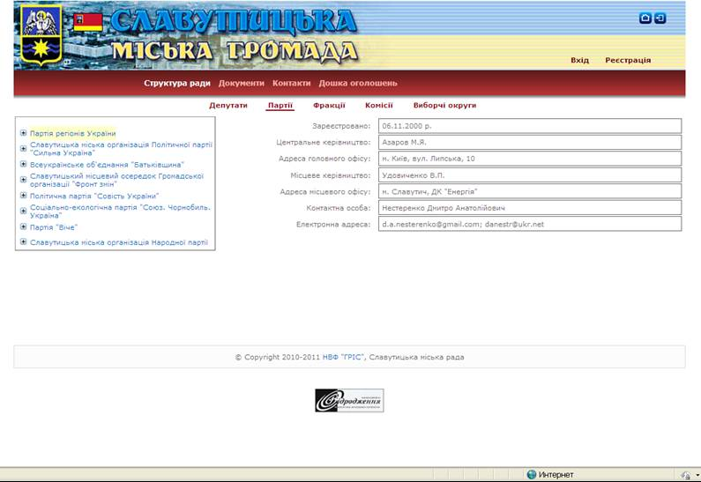
Які партії є в Славутичі? А фракції? А хто куди входить?

Slide 17
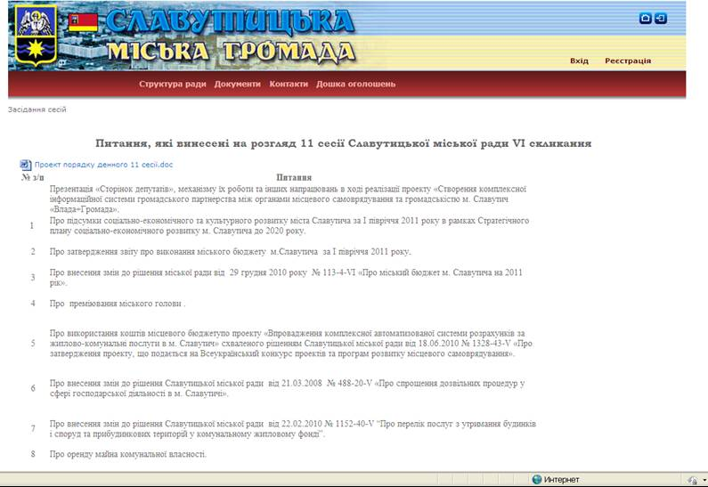
Які плани на наступну сесію?

Slide 18
Як це працює?

Slide 19
Кожному депутату по власному кабінету

Slide 20
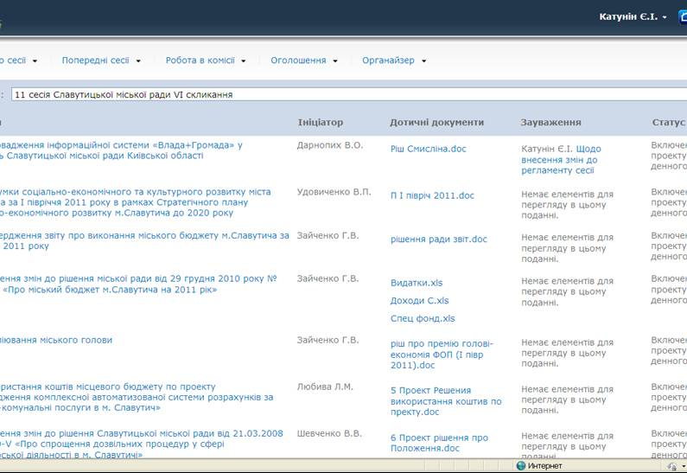
Підготовка до сесії, розгляд проектів документів

Slide 21
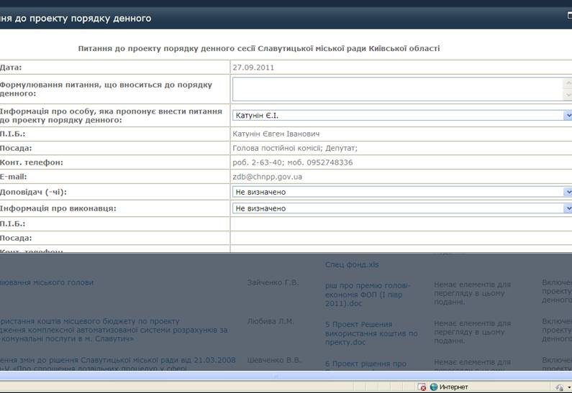
Я вношу на розгляд наступне питання….

Slide 22
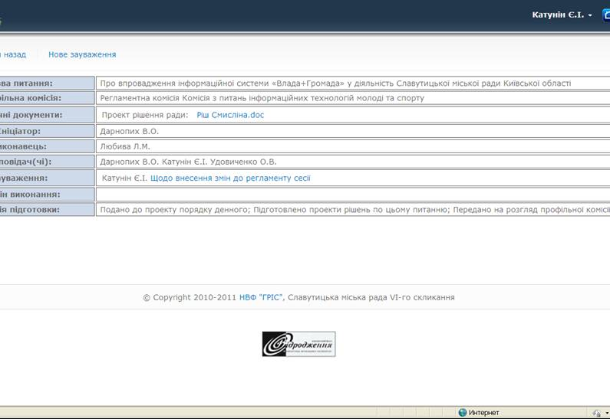
Хочу внести пропозицію, зауваження

Slide 23
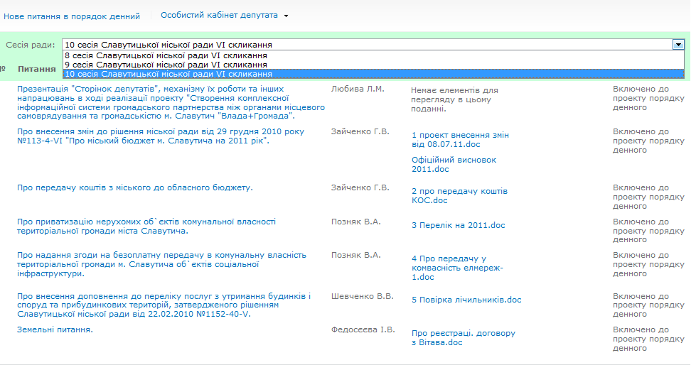
Кабінет депутата – перегляд стадій підготовки питань згідно з регламентом, архів питань

Slide 24
Центр управління –секретаріат ради

Slide 25
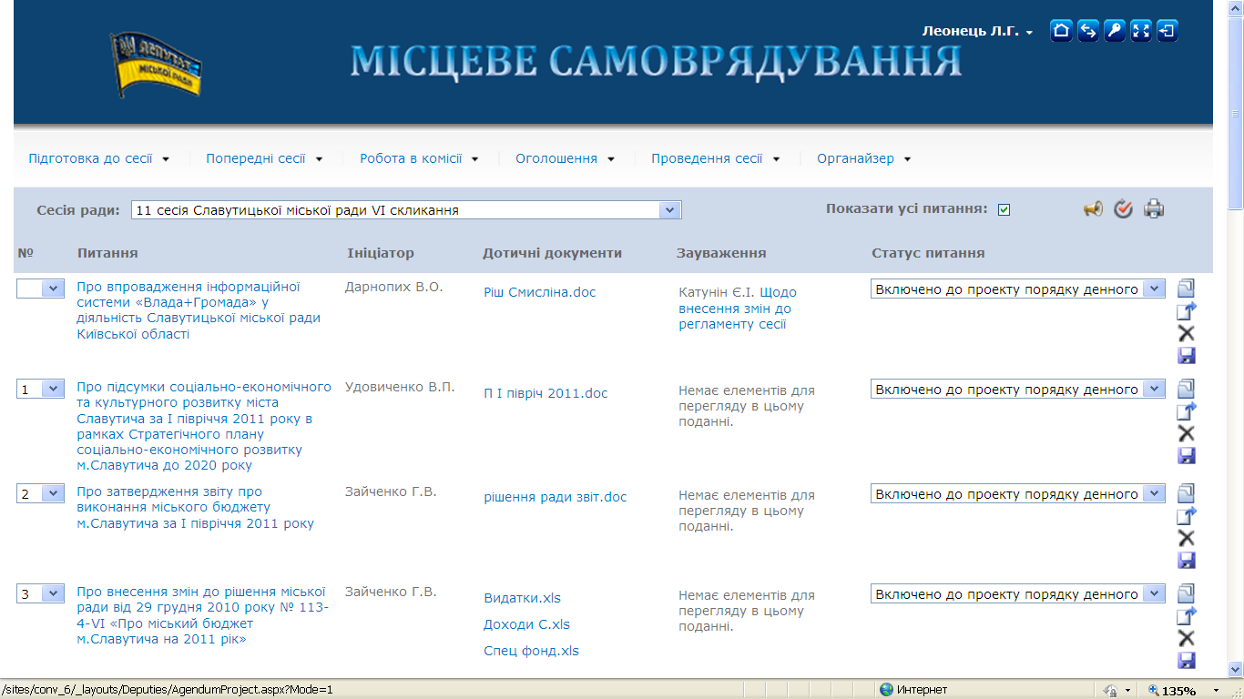
Всі функції на одній панелі… майже

Slide 26
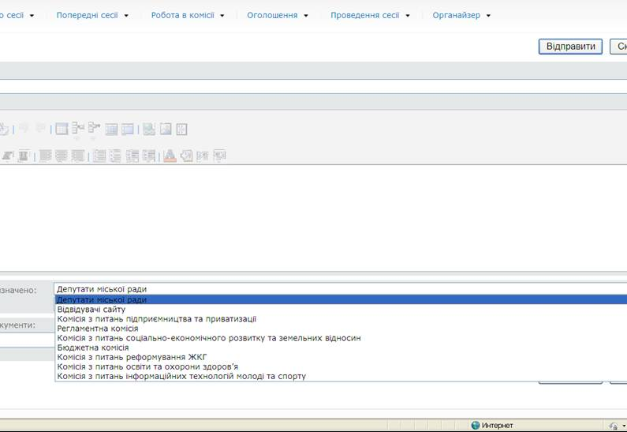
Зручно, одночасно про важливе

Slide 27
НОВІ ПЕРСПЕКТИВИ

Slide 28
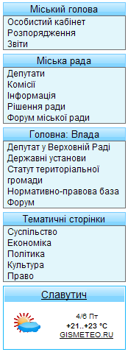
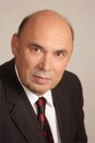
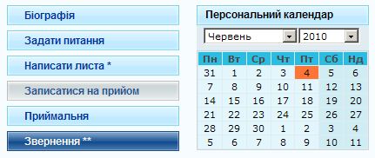
Особистий кабінет
Електронний запис на особистий прийом до міського голови
Графік прийому громадян
2-й та 4-й вівторок місяця 10.00 – 12.30 , 3 поверх, каб. 305
Оберіть дату у календарі!
П.І.П. заявника*
Адреса заявника*
Контактний телефон*
e-mail*
Короткий зміст питання
Введіть код*
обов’язково заповнити
Якщо протягом 2 годин Ви не отримаєте реєстраційний номер, надішліть, будь ласка, повідомлення на reg@slav.org або зателефонуйте за номером (04579) 1-1-11

Slide 29
Дякую за увагу!
Керівник проекту,
Директор Славутицького міського фонду підтримки підприємництва
Дарнопих Валентина Олексіївна
Тел 8 045 79 2 78 75
val_sfpp@slavutich.kiev.ua

